Slide 1









Slide 2

“PLAN ESTRATÉGICO DE MARKETING PARA LA EMPRESA CENTRO DE ESTUDIOS INTERNACIONALES CEI CÍA. LTDA. DE LA CIUDAD DE QUITO”
Jenifer Del Hierro
Año 2015

Slide 3
1
CEI Cía. Ltda.
2
Objetivos
3
Análisis Situacional
4
Investigación de Mercado
5
6
Plan Estratégico
Evaluación Financiera
7
Conclusiones

Slide 4
1
CEI Cía. Ltda.
2
Objetivos
3
Análisis Situacional
4
Investigación de Mercado
5
6
Plan Estratégico
Evaluación Financiera
7
Conclusiones

Slide 5


Servicio de Intercambio Estudiantil y Pasantías Profesionales en el exterior
con el respaldo de
Cooperadores Internacionales

Slide 6
Diagnóstico
Estancamiento Comercial
Falta de Rentabilidad
No tiene un Plan Estratégico de Marketing
Procesos internos no están bien definidos

Slide 7
1
CEI Cía. Ltda.
2
Objetivos
3
Análisis Situacional
4
Investigación de Mercado
5
6
Plan Estratégico
Evaluación Financiera
7
Conclusiones

Slide 8
OBJETIVOS DEL ESTUDIO
Diseño de un Plan de Marketing
Realizar un Análisis Situacional de CEI
Realizar un Estudio de Mercado para identificar las preferencias de cliente
Elaborar un Presupuesto de Costos del Proyecto y su Evaluación Financiera

Slide 9
1
CEI Cía. Ltda.
2
Objetivos
3
Análisis Situacional
4
Investigación de Mercado
5
6
Plan Estratégico
Evaluación Financiera
7
Conclusiones

Slide 10
Análisis Interno
FORTALEZAS
F1 | La empresa cuenta con cooperadores calificados que tienen varios años en su servicio, lo cual brinda seguridad a la empresa y a los participantes de intercambios culturales.
F2 | La empresa Centro de Estudios Internacionales CEI. Se mantiene en el mercado ecuatoriano.
F3 | El área comercial es el pilar de las negociaciones de la organización debido a que presta un servicio oportuno al cliente.
DEBILIDADES
D1 | La selección de personal operativo no cubre las especificaciones de reclutamiento y selección.
D2 | La falta de tiempo de los ejecutivos de cuenta puede traer como consecuencia que la competencia busque contacto con nuestros clientes para ser utilizado en su beneficio.
D3 | La empresa cuenta aproximadamente con 15 operadores a los que tuvo que aplicar el incremento salarial, representando para las empresas una reducción de ingresos en sus utilidades.
Continúa

Slide 11
Análisis Externo
OPORTUNIDADES
O1 | Se mantiene un nivel de participantes a intercambios culturales, se mantiene buenas relaciones con países cooperadores del resto de mundo a los ofrecemos los servicios.
O2 | Incremento de la capacidad de pago en el mercado, los clientes tienen mayor flujo económico.
AMENAZAS
A1 | Los consumidores finales son clientes potenciales que no poseen ingresos suficientes
A2 | Resulta difícil adquirir un financiamiento debido a que el costo financiero es alto.
A3 | La competencia cuenta con precios inferiores a la nuestra.
Continúa

Slide 12
1
CEI Cía. Ltda.
2
Objetivos
3
Análisis Situacional
4
Investigación de Mercado
5
6
Plan Estratégico
Evaluación Financiera
7
Conclusiones

Slide 13

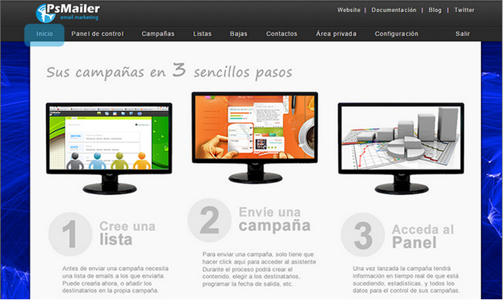
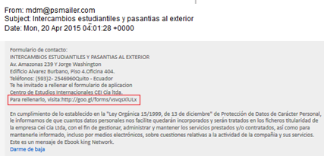
Ejecución de Encuesta Online

Slide 14
Universo y Muestra
Universo:
79.151 Estudiantes
Muestra:
250 encuestas

Slide 15
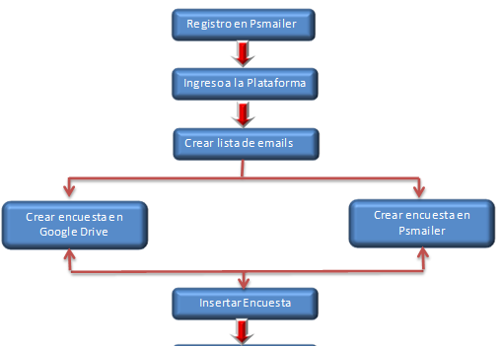
Flujo de Encuesta Online

Slide 16
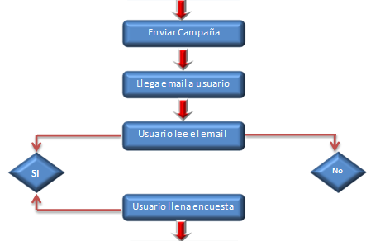
Continúa…

Slide 17
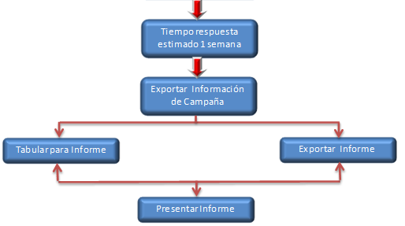
Continúa…

Slide 18
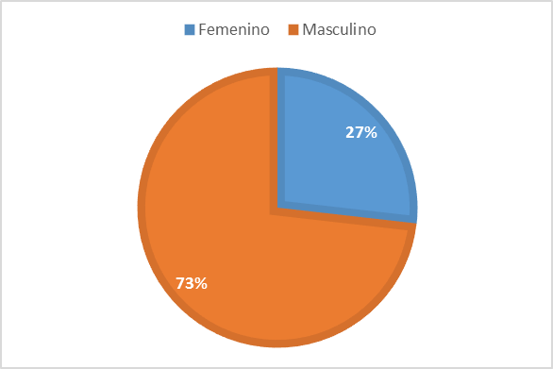
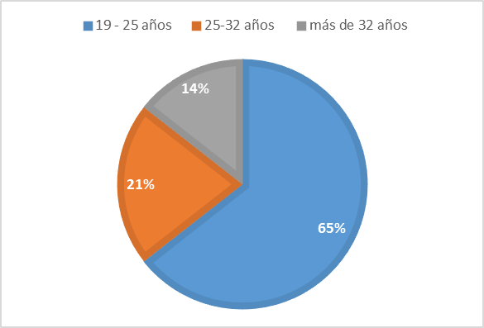
Resultados
2.- Género
3.- Edad

Slide 19
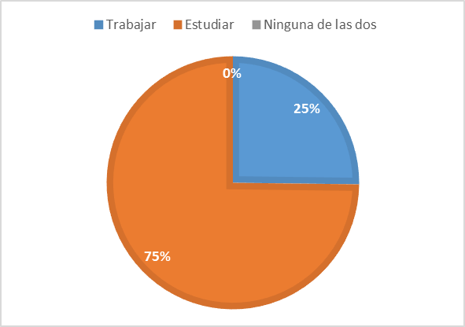
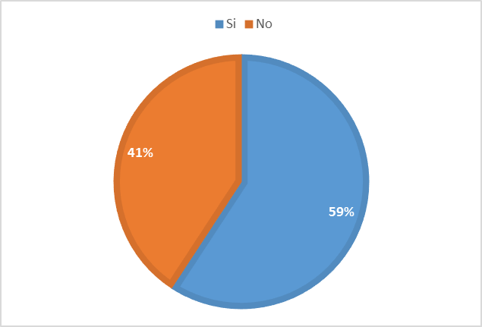
Resultados
4. En la actualidad la actividad que desempeña es:
5. A viajado fuera del país?

Slide 20
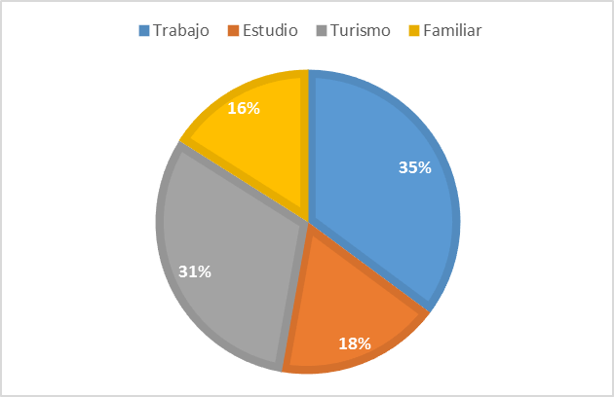
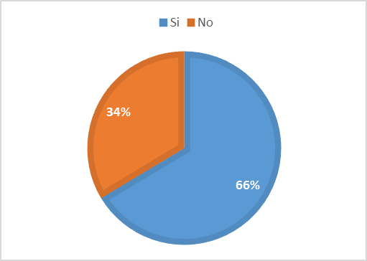
Resultados
6.- Qué tipo de viaje realizó.
8.1.- Sabe lo que es un intercambio estudiantil en el exterior.

Slide 21
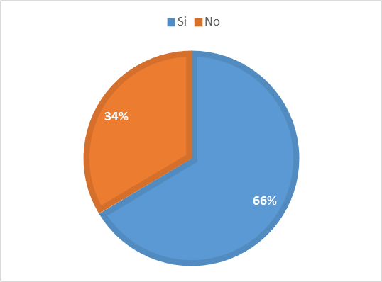
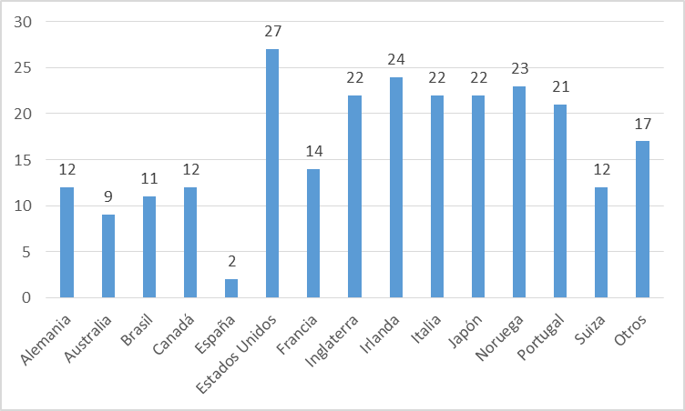
Resultados
9.- Le gustaría aplicar a un intercambio estudiantil en el exterior.
10. De los países mencionados, elija a que país le gustaría aplicar el intercambio estudiantil.

Slide 22
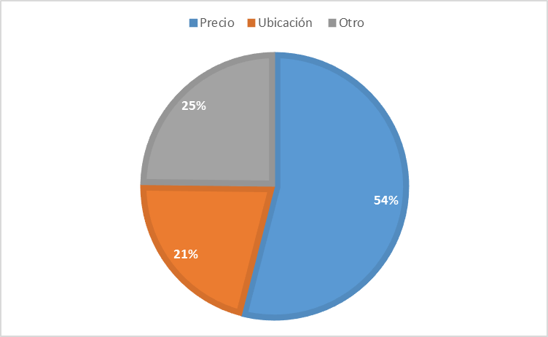
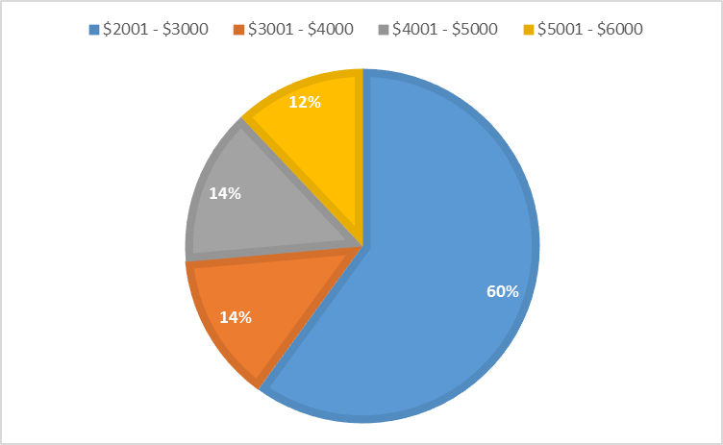
Resultados
11.- Qué toma en cuenta para decidir el tipo de servicio que elegiría en un intercambio estudiantil?
12. Qué valor estaría dispuesto a pagar por el servicio de intercambios estudiantiles?

Slide 23
Oferta y Demanda

Slide 24
Oferta y Demanda

Slide 25
1
CEI Cía. Ltda.
2
Objetivos
3
Análisis Situacional
4
Investigación de Mercado
5
6
Plan Estratégico
Evaluación Financiera
7
Conclusiones

Slide 26
Plan Estratégico
Continúa

Slide 27
1
CEI Cía. Ltda.
2
Objetivos
3
Análisis Situacional
4
Investigación de Mercado
5
6
Plan Estratégico
Evaluación Financiera
7
Conclusiones

Slide 28
Análisis Financiero
Presupuesto de Ingresos
Costo Suscripción Internacional

Slide 29
Análisis Financiero
Presupuesto Plan Estratégico

Slide 30
Análisis Financiero
Estado de Pérdidas y Ganancias

Slide 31
Análisis Financiero
Flujo Proyectado de Efectivo

Slide 32
Evaluación Financiera
Tasa de descuento: 15%
Valor Actual Neto:
$ 82.493
Tasa Interna de Retorno: 52%
Relación Costo Beneficio:
1,08

Slide 33
1
CEI Cía. Ltda.
2
Objetivos
3
Análisis Situacional
4
Investigación de Mercado
5
6
Plan Estratégico
Evaluación Financiera
7
Conclusiones

Slide 34
Conclusiones
Después de desarrollar el Plan Estratégico de marketing para la empresa CEI Cía. Ltda. se determinaron importantes estrategias que permitirán que la empresa pueda competir y ser rentable en el sector educativo, logrando liderazgo y competitividad en el mercado nacional e internacional.
A través del análisis interno, externo y FODA se logró diseñar estrategias importantes que permitirán aprovechar las fortalezas de la compañía, así como también convertir las pocas debilidades y amenazas encontradas en valiosas oportunidades de éxito y crecimiento empresarial.
Este plan Estratégico de Marketing le permitirá a la empresa cumplir con los objetivos proyectados y obtener un crecimiento acelerado en el mercado nacional e internacional, además de lograr un posicionamiento competitivo en el campo educativo y mayor rentabilidad para sus inversionistas.
De acuerdo al estudio de mercado y análisis financiero realizado, se concluye que el proyecto es viable y rentable y tendrá una ejecución exitosa para beneficio del compañía.

Slide 35
Recomendaciones
La empresa debe mantener y mejorar las certificaciones ya existentes para el mejoramiento continuo de las operaciones de la compañía en beneficio de los inversionistas, trabajadores y el cliente final.
Es preciso realizar una reingeniería de funciones y procesos internos, para agilitar todo el flujo que conlleva la contratación de servicios de intercambio.
También es importante brindar capacitación continua al personal y guiarlos hacia un enfoque de servicio y ventas que permita una mayor captación de clientes y conclusión de contratos.
Es importante realizar un adecuado y periódico seguimiento al proceso de implementación de las estrategias planteadas para el presente Plan Estratégico de Marketing, ya que esto permitirá medir el éxito del mismo y/o tomar acciones correctivas a tiempo.

